Slide 1

新目标汉语
口语课本
1
New Target Chinese Spoken Language
第二单元
谈年龄和属相

Slide 2
谈年龄和属相 Talking about Age and Animal Signs
话题 Topic | 谈年龄和属相 Talking about age and animal signs
任务目标 Instructional Objectives | 能用正确的方式回答不同人物的年龄和属相，学会问答数字。 Students can ask and answer questions about one's age and animal sign in correct ways, and can ask and answer questions about numbers.
重点词语 Key Words | 多duō、大dà、岁suì、属shǔ、数字shùzì
重点语句 Key Sentences | 1.你多大？nǐduōdà？ 2.我24岁 。wǒ24suì。 3.你属什么？nǐshǔshénme？ 4.哪里，哪里！nǎlǐ，nǎlǐ！
语法点 Grammar Points | 1.数字Numbers 2.名词谓语句（1）The sentence with a nominal predicate(1)

Slide 3







导 入

Slide 4
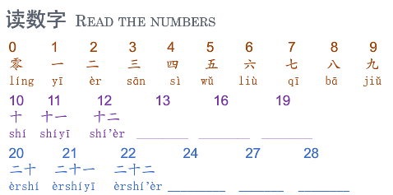




生词总动员

Slide 5
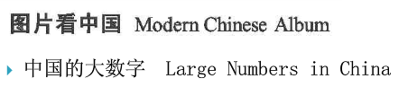
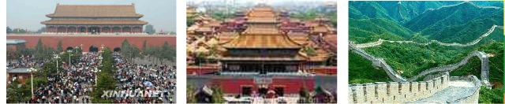
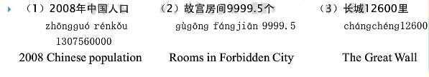
文化小贴士

Slide 6
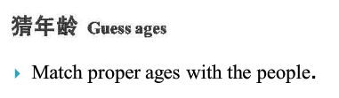
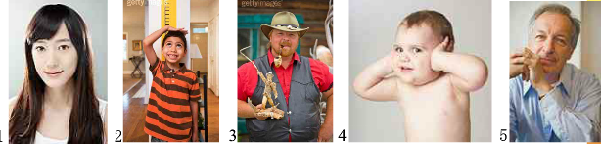

话题一
年龄
A.1岁suì B.7岁 C.19岁 D.40岁 E.62岁

Slide 7


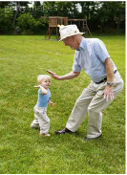
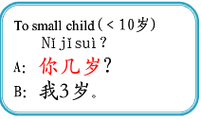
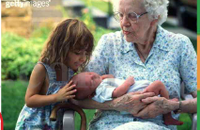
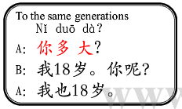
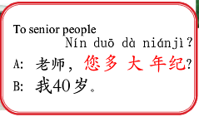

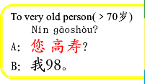
话题一
年龄

Slide 8

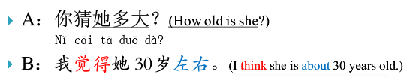
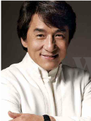
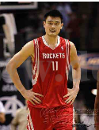

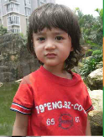
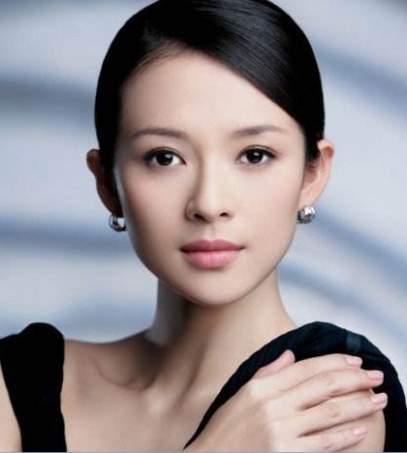
话题一
年龄
章子怡
Zhāngzǐyí

Slide 9

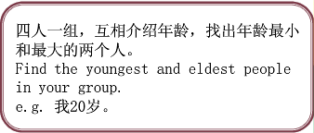
A：我20岁左右（zuǒyòu）。（Tell your age range.）
B：你21岁吗？(Guess)
A：我不是21岁。
B：你22岁吗？
A：对，我今年（jīnnián）22岁。
话题一
年龄
1.姓名Name | 2.年龄Age

Slide 10


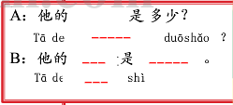
1.姓 名 （name）：李伟
xìngmíng lǐwěi
2.年 龄 （age）：25岁
niánlíng suì
3.电 话 号 码（tel）：86-10-8230-3671
diànhuàhàomǎ
4.身 份 证 号 （ID）：121099198587220998
shēnfènzhènghào
5.护照 号 （Passport number）：204985876490
hùzhàohào
6.车 牌 号 (car number）：京 N68909
chēpáihào
7.门 牌 号 （room number）：1-1-502
ménpáihào
小组活动

Slide 11
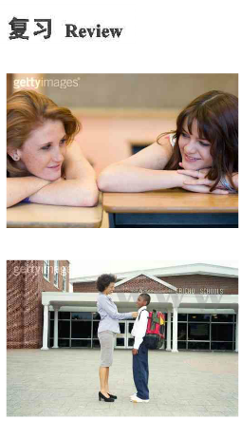
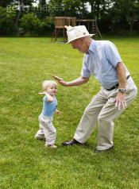
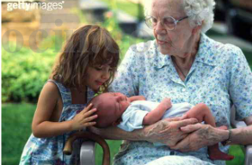
小 结

Slide 12
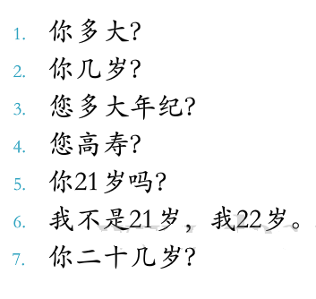
话题一
年龄
小
结

Slide 13

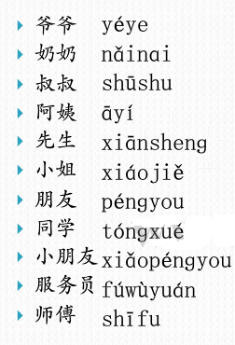
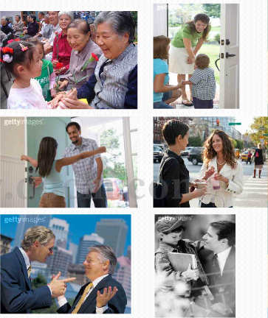
话题二
常用称呼
P55
练习5

Slide 14
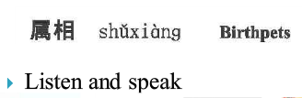
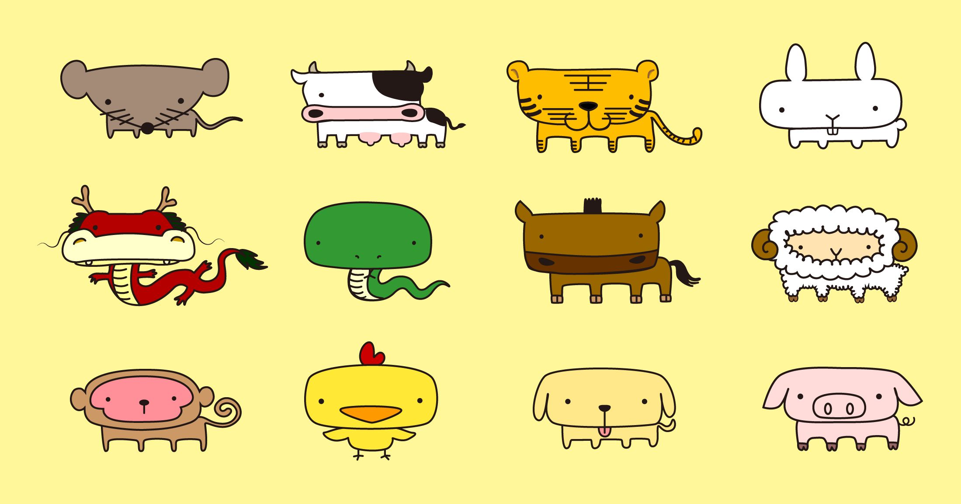
话题三
属相

Slide 15
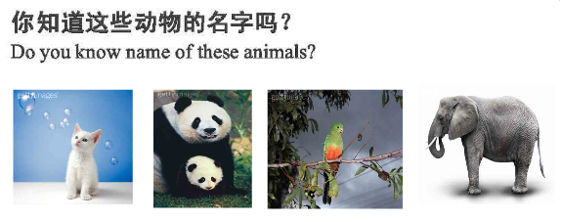
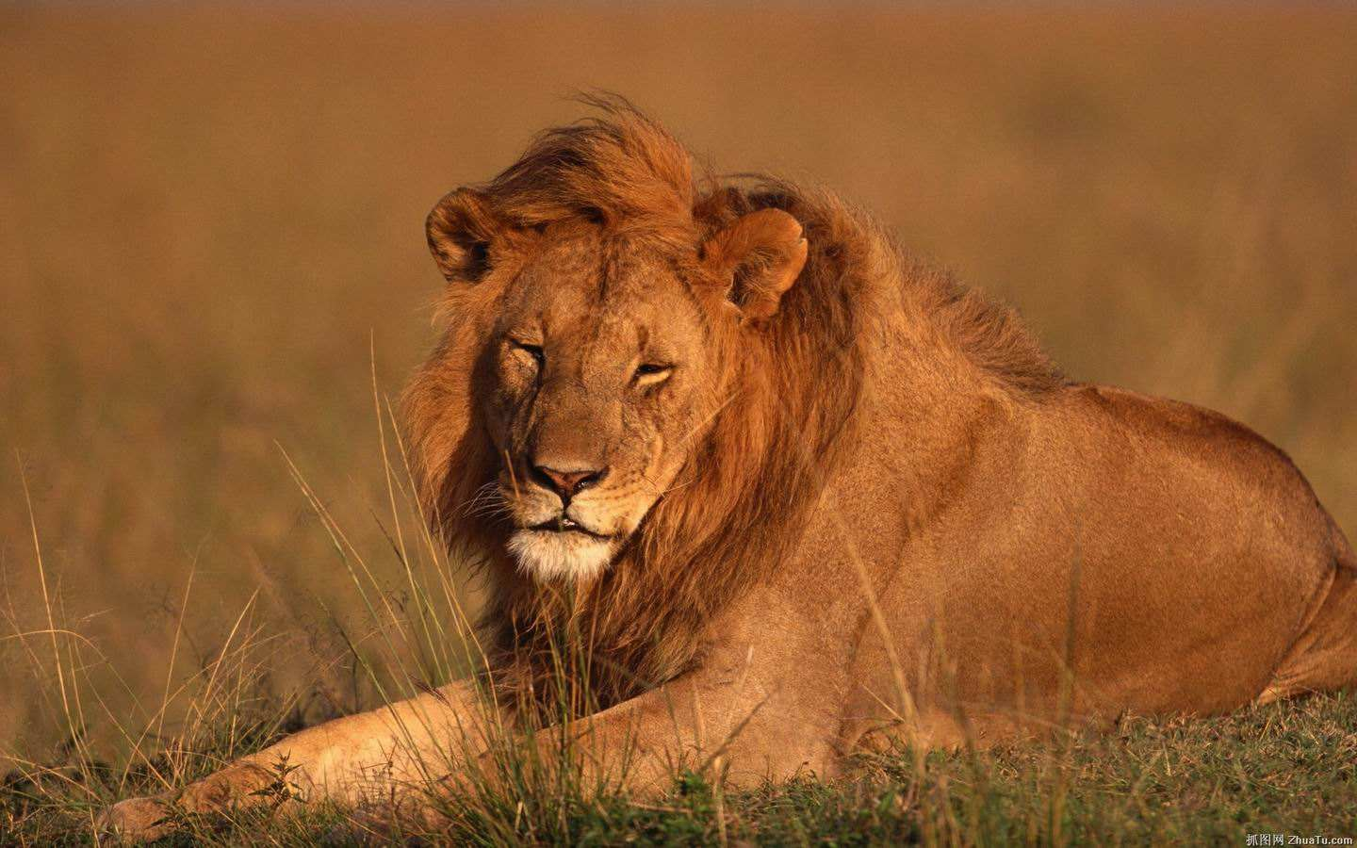
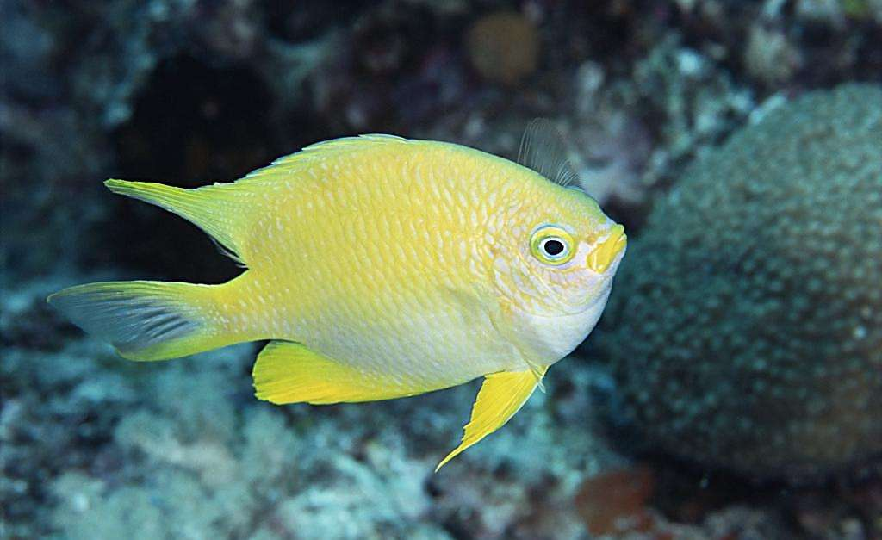
话题三
属相
māo
xióngmāo
yīngwǔ
dàxiàng
shīzi
yú

Slide 16
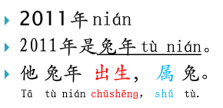
话题三
属相

Slide 17

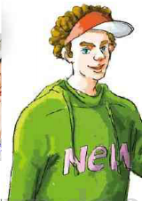

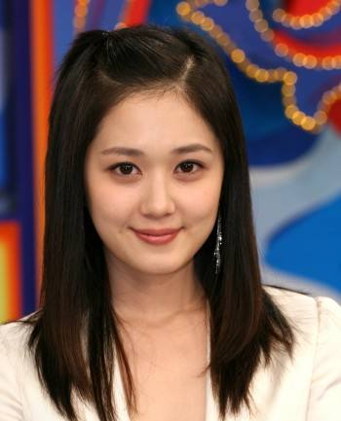
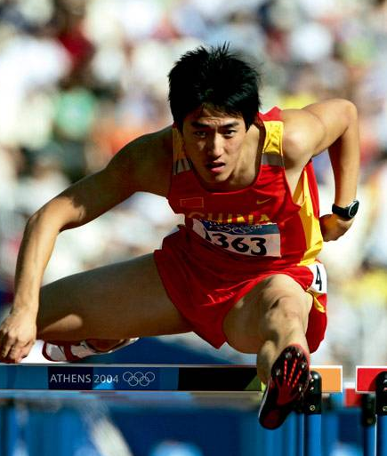
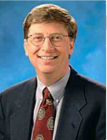
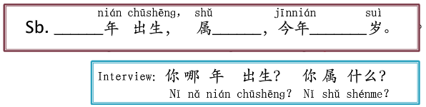
小组活动
周杰伦
zhōujiélún
1979
张娜拉
zhāngnàlā
1981
刘翔
liúxiáng
1983
比尔·盖茨
bǐěr·gàicí
1955

Slide 18

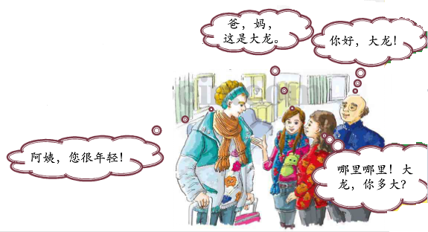
任务示范
小丽：妈，这是大龙。
rènshinǐhěngāoxìng！
张妈：你好，大龙。认识你很 高兴！
āyí niánqīng
大龙：我也很高兴。阿姨，您很年轻！
nǎlǐ，nǎlǐ！ nǐduōdà？
张妈：哪里，哪里！大龙，你多大？
大龙：我22岁。
niánchūshēng，shǔlóng。
张妈：你1988年 出生， 属龙。
shǔlóng？ Báidàlóng。
大龙：属龙？是，我叫白大龙。
小丽：妈，这是大龙。
张妈：你好，大龙。认识你很高兴！
大龙：我也很高兴。阿姨，您很年轻！
张妈：哪里，哪里！大龙，你多大？
大龙：我22岁。
张妈：你1988年出生，属龙。
大龙：属龙？是，我叫白大龙。

Slide 19
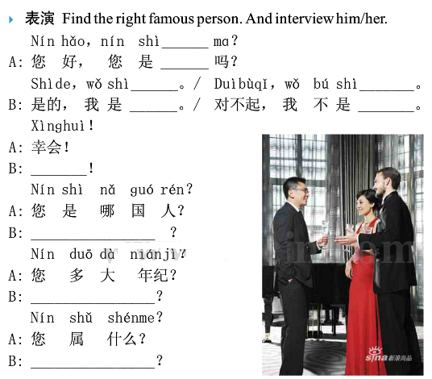
表演活动一

Slide 20
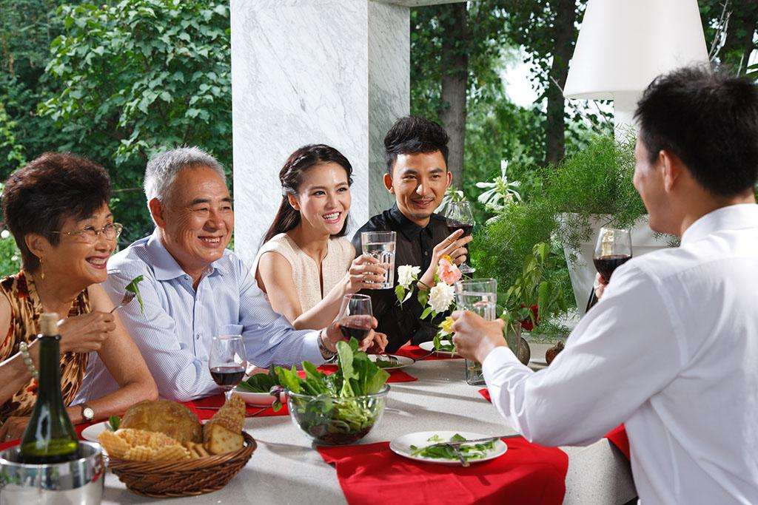
表演活动二
wǒláijièshàoyíxià，zhèshì
A：爸，妈，我来 介绍 一下，这是（ ）。
shūshu、āyí
B：叔叔、阿姨好！
C：你好！
zhēn
D：你真（ ）！
xièxièāyí
B：谢谢阿姨！
nǐ fùmǔduōdàniánjìle
D：你父母多大年纪了？
B：我爸爸（ ），我妈妈（ ）。
ò， nǐshǔshénme
D：哦，你属 什么？
shǔ jīnnián suì
B：我属（ ），今年（ ）岁。

Slide 21
Interview your Chinese friends
作业
Homework
Please interview 2 or 3 Chinese and fill in the following form. Make a presentation to the class.
姓 名 Name | 年龄 Age | 出生年 Year of birth | 属相 Animal sign | 电话号码 Phone number

Slide 22
这
那
妈
爸
阿姨
真
不
年轻
多大
岁
出生
属
年纪
zhè
nà
mā
bà
āyí
zhēn
bú
niánqīng
duōdà
suì
chūshēng
shǔ
niánjì
生词
Words
猜
觉得
左右
对
的
多少
哪
cāi
juédé
zuǒyòu
duì
de
duōshǎo
nǎ

